Slide 1
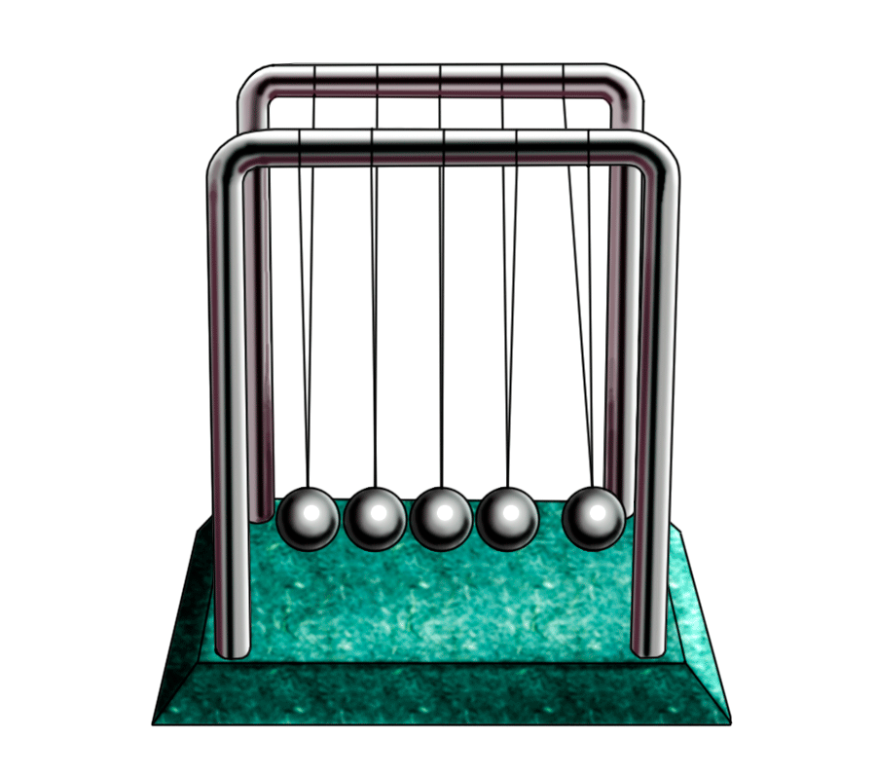
Закон сохранения импульса

Slide 2




$$\vec{p}$$
$$\vec{υ}$$
m
$$\vec{p}=m\vec{υ}$$
Импульс тела — физическая векторная величина, равная произведению массы тела на его скорость.
Направление век­тора импульса совпадает с направлением вектора скорости

Slide 3




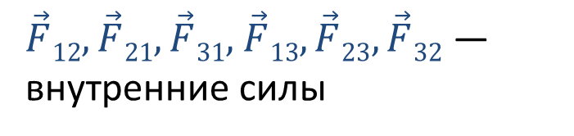

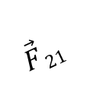
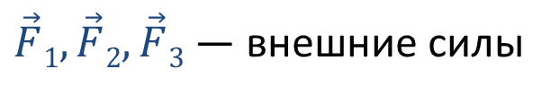
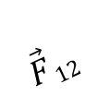





$\vec{F}1, \vec{F}2, \vec{F}3$ — внешние силы
$$\vec{F}2$$
$\vec{F}12, \vec{F}21, \vec{F}31,$ $\vec{F}13, \vec{F}23, \vec{F}32$ — внутренние силы
2
$$\vec{F}21$$
$$\vec{F}12$$
$$\vec{F}23$$
1
Основное уравнение динамики:
$$\vec{F}1$$
$$\vec{F}13$$
$$Δ\vec{p}1=\vec{F}1Δt+\left(\vec{F}12+\vec{F}13\right)Δt,$$
$$\vec{F}32$$
$$Δ\vec{p}2=\vec{F}2Δt+\left(\vec{F}21+\vec{F}23\right)Δt,$$
$$\vec{F}31$$
3
$$Δ\vec{p}3=\vec{F}3Δt+\left(\vec{F}31+\vec{F}32\right)Δt,$$
$$\vec{F}3$$

Slide 4




Согласно третьему закону Ньютона:
$$\vec{F}12=\vec{F}21, \vec{F}13=\vec{F}31, \vec{F}23=\vec{F}32$$
$$\vec{F}2$$
2
$$\vec{F}21$$
$$Δ\left(\vec{p}1+\vec{p}2+\vec{p}3\right)=\left(\vec{F}1+\vec{F}2+\vec{F}3\right)Δt$$
$$\vec{F}12$$
$$\vec{F}23$$
1
$$\vec{F}1$$
$$\vec{F}13$$
$$Δ\vec{p}=\left(\vec{F}1+\vec{F}2+\vec{F}3\right)Δt$$
$$\vec{F}32$$
$$\vec{F}31$$
$\vec{p}=\vec{p}1+\vec{p}2+\vec{p}3$ — импульс системы тел
3
Импульс системы тел равен гео-метрической сумме импульсов тел системы
$$\vec{F}3$$

Slide 5
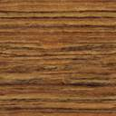

Замкнутая система тел — совокупность физических тел, у которых взаимодействия с внешними телами отсутствуют
$$α$$
Закон сохранения импульса:
векторная сумма импульсов тел, составляющих замкнутую систему, не меняется с течением времени при любых движениях и взаимо-действиях этих тел
$$α$$
$$α$$
$$α$$

Slide 6











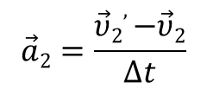


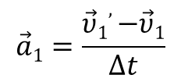





$$\vec{υ}1$$
$$\vec{υ}1,$$
$$\vec{υ}2,$$
$$\vec{υ}2$$
$$\vec{N}1$$
$$\vec{N}2$$
m₁
m₂
Замкнутая система
$$\vec{F}тр1$$
$$\vec{F}тр2$$
$$m1\vec{g}$$
$$m2\vec{g}$$
$$\vec{F}1$$
$$=−$$
$$\vec{F}2$$
$$m1\frac{\vec{υ}1,−\vec{υ}1}{Δt}=m2\frac{\vec{υ}2,−\vec{υ}2}{Δt}$$
$$m1(\vec{υ}1,−\vec{υ}1)=m2(\vec{υ}2,−\vec{υ}2)$$
$$\vec{F}1=m1\vec{a}1$$
$$\vec{F}2=m2\vec{a}2$$
$$m1\vec{υ}1+m2\vec{υ}2=m1\vec{υ}1,+m2\vec{υ}2,$$
$$\vec{a}1=\frac{\vec{υ}1,−\vec{υ}1}{Δt}$$
$$\vec{a}2=\frac{\vec{υ}2,−\vec{υ}2}{Δt}$$
Закон сохранения импульса

Slide 7
В случае незамкнутой системы закон сохранения импульса используется если:
геометрическая сумма внешних сил равна нулю;
проекция равнодействующей силы на некоторое направление равна нулю, то вдоль этого направления закон сохранения импульса выполняется;
время взаимодействия мало .

Slide 8
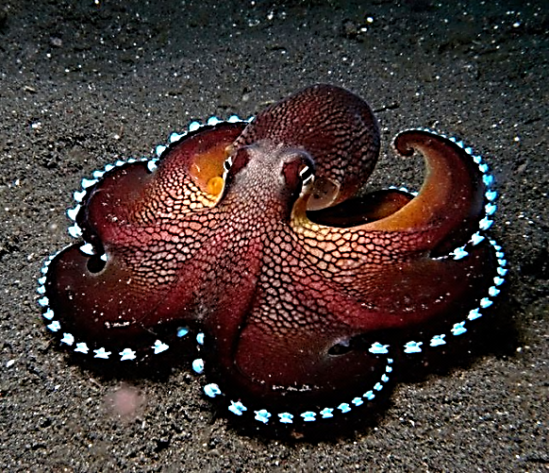
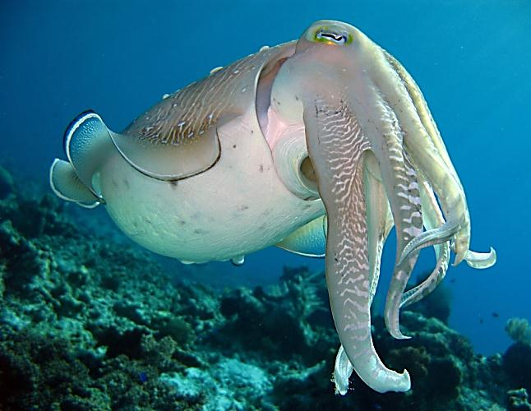
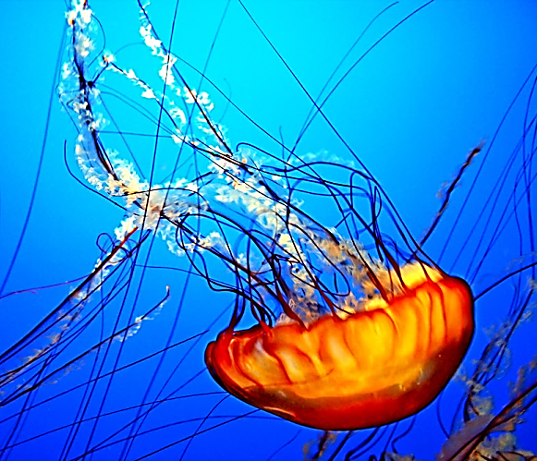

Реактивное движение
А что такое реактивное движение?
Реактивное движение — движение тела, возникающее при отделении от тела его части с некоторой относительно тела скоростью

Slide 9
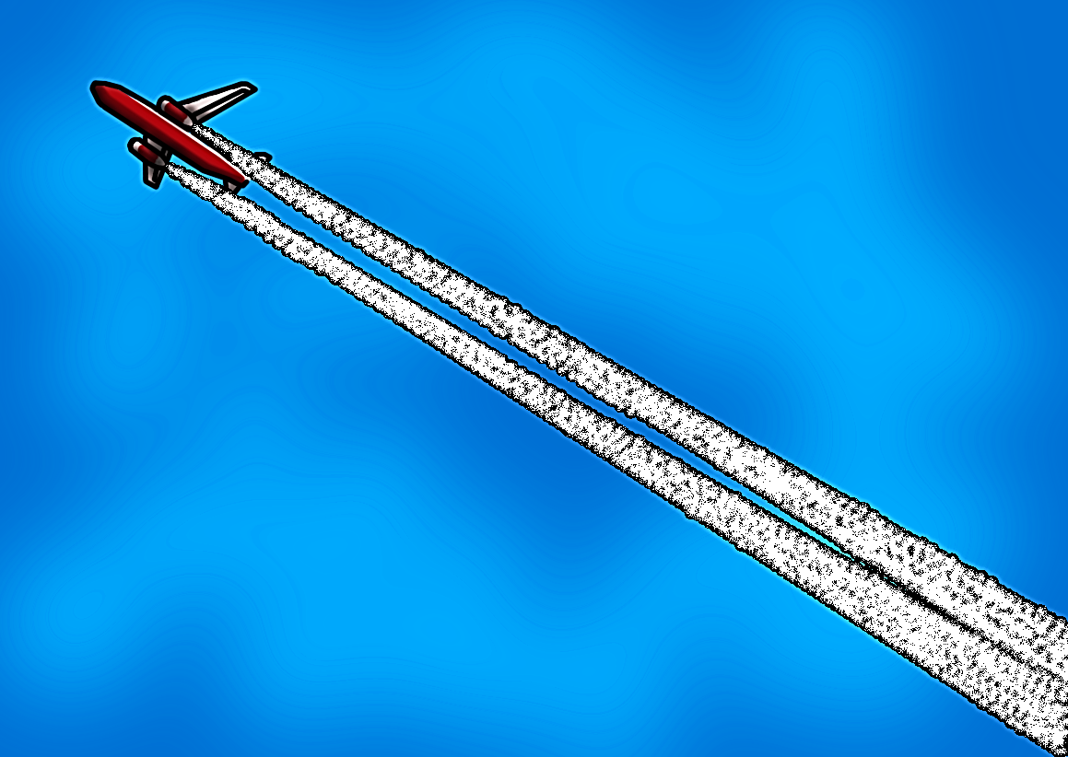
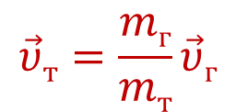


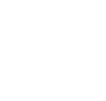
Связь импульса с реактивным движением:
$$\vec{υ}т$$
$$mт\vec{υ}т=mг\vec{υ}г$$
$$\vec{υ}г$$
$$\vec{υ}т=\frac{mг}{mт}\vec{υ}г$$
Чем больше скорость газов тем больше скорость тела

Slide 10
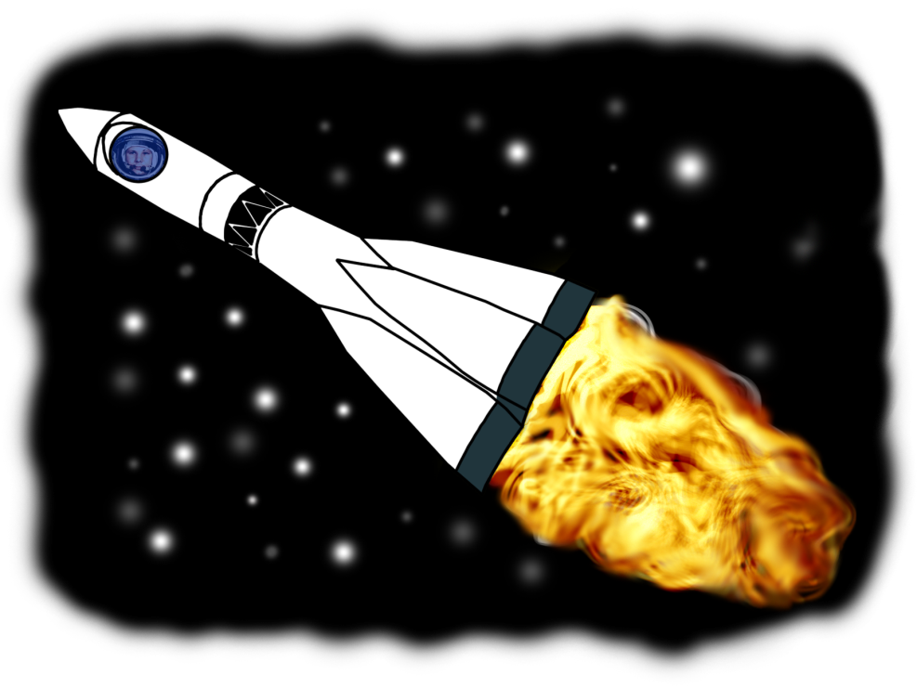
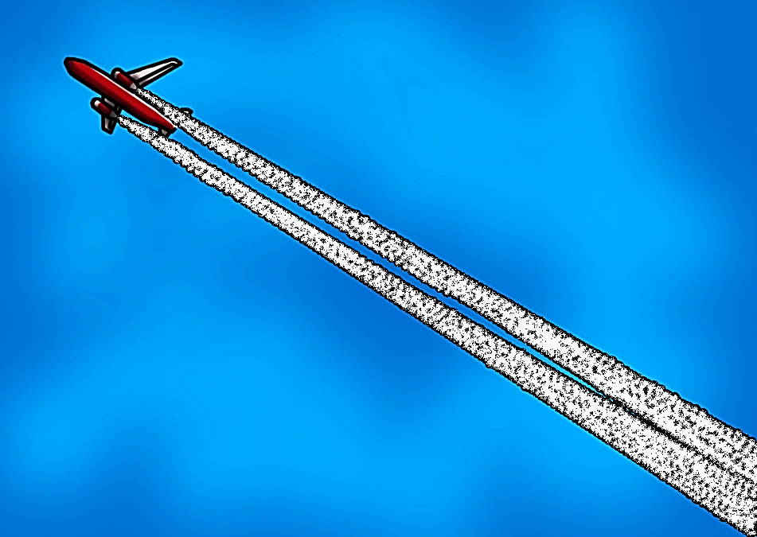
Реактивное движение
«Само по себе»
Воздушно-реактивное

Slide 11
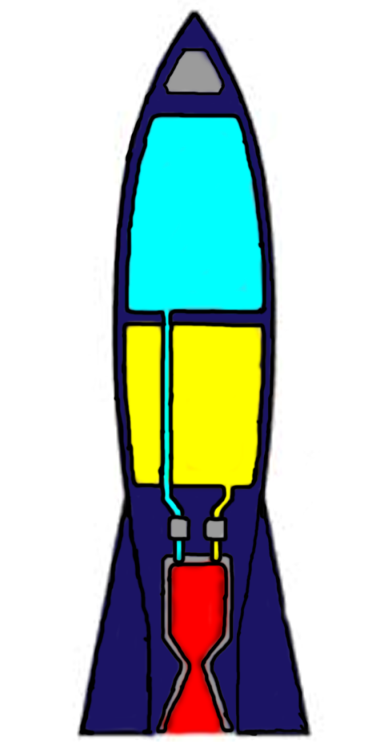
1
Устройство ракеты:
2
1. Головная часть
3
2. Приборный отсек
3. Бак с топливом
4
4. Окислитель
5
5. Насосы
6. Сопло
6

Slide 12
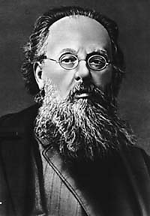
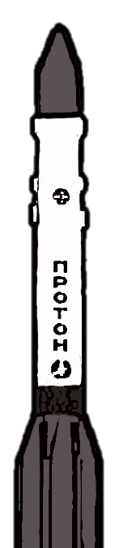
Российский и советский учёный-самоучка и изобретатель, школьный учитель. Основоположник теоретической космонавтики.
К. Э. Циолковский
17. 09. 1857 — 19. 09. 1935

Slide 13
теория полета тела
переменной массы
рассчитал запасы топлива, необходимые для преодоления силы земного притяжения
Разработки
К. Э. Циолковского
теория жидкостного реактивного двигателя
теория многоступен-чатых ракет

Slide 14
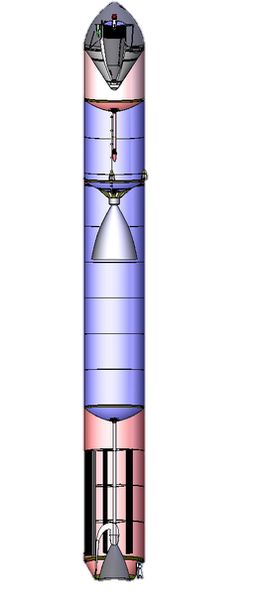
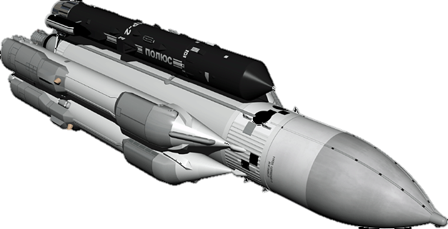
Многоступенчатая ракета
Параллельный
Последовательный
несколько реактивных двигателей работают одновременно
реактивные двигатели работают друг за другом

Slide 15
Закон сохранения импульса: векторная сумма импульсов тел, сос-тавляющих замкнутую систему, не меняется с течением времени при лю-бых движениях и взаимодействиях этих тел.
Для незамкнутой системы тел ЗСИ используется
Геометрическая сумма внешних сил равна нулю
Время взаимодействия мало
(взрыв, удар, выстрел)
Реактивное движение — движение тела, возникающее при отделении от тела его части с некоторой относительно тела скоростью.

